Slide 1
DMA
Alunos - Beatriz de Brito e Franklin Oliveira

Slide 2
Direct Memory Access (DMA) ou Acesso Direto à Memória é uma funcionalidade implementada nos processadores e sistemas computacionais em geral, com o objetivo melhorar o desempenho e aumentar a velocidade do processamento de dados.
Normalmente o único componente que acessa a memória RAM da máquina é o processador.
O recurso DMA permite que outros componentes também acessem a memória RAM diretamente

Slide 3
Um exemplo prático e muito claro da utilidade do DMA é o monitor. A quantidade de dados a ser processados para mostrar uma imagem na tela em tempo real é muito grande. Se apenas o processador do PC trabalhasse para realizar essa tarefa, provavelmente, ao colocarmos um vídeo para rodar, não conseguiríamos fazer mais nada.

Slide 4
DMA (DMAC - DMA Controller).
Trabalha em paralelo com a CPU
Ele é o responsável por controlar todo esse processo de gravação ou leitura de dados com uma interferência mínima da CPU
O DMAC deve ser previamente definido com alguns dados para seu correto funcionamento:
Endereço da fonte
Posição Inicial da Memória
Quantidade de Bytes

Slide 5
Como funciona
“Com esses dados o DMAC envia um pedido de interrupção a CPU, que cede ao DMAC o controle do fluxo de dados do periférico a ser utilizado, por exemplo um leitor de DVD. Então esse tráfego passa a ser controlado diretamente pelo DMAC, que quando termina a tarefa(de gravação ou leitura) envia um novo pedido de interrupção a CPU, para informar que a mesma já pode retomar o controle do fluxo de dados que havia cedido anteriormente. Dessa forma, a CPU economiza em tempo de processamento, tornando as tarefas realizadas por esses processos bem mais rápidas.”

Slide 6
Existem 8 portas de DMA
Dois dispositivos não podem compartilhar o mesmo canal DMA
8 canais DMA: canais de 0 a 3 a transferência de dados feita a 8 bits e nos demais a 16 bits
Justamente por serem muito lentos, os canais de DMA são utilizados apenas por periféricos lentos, como drives de disquete, placas de som e portas paralelas padrão ECP. Periféricos mais rápidos, como discos rígidos, utilizam o Bus Mastering, uma espécie de DMA melhorado.

Slide 7
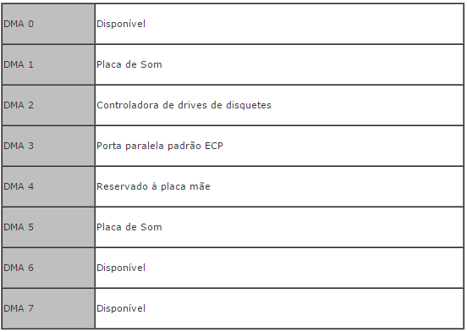
Distribuição dos canais

Slide 8
Referências
SOARES, Maicon. DMA - Acesso Direto à Memória. Disponível em: http://www.roboliv.re/conteudo/dma-acesso-direto-a-memoria. Acesso em 27 set 2016
TORRES, Gabriel. DMA. Disponível em: http://www.clubedohardware.com.br/dicionario/termo/dma/360. Acesso em 27 set 2016
MORIMOTO, Carlos. Hardware Manual Completo. 3° ed. 2002.

